Slide 1

Inlichtingenbijeenkomst aanmeldfase
Onderhoud van technische installaties van Rijksgebouwen in Nederland
Januari 2025

Slide 2
Welkom
Doel van de bijeenkomst.
Doel van de aanbesteding.
Vragen moeten schriftelijk worden gesteld en worden beantwoord in de NvI.
Telefoon graag op stil.

Slide 3
Agenda
Welkom
Aanbesteding en planning
Contractteam en rollen
Systeemgerichte contractbeheersing
Kritische succesfactoren
Open boek principe
Kwaliteit
Onderaanneming
Informatiebeveiliging & Cybersecurity
OnderhoudManagementSysteem (OMS)
BOEI 2.0
Dienst Justitiële Inrichtingen
Nederlands Forensisch Instituut
Afsluiting

Slide 4

Belang van onderhoud

Slide 5
Aanbesteding en planning
Europese niet openbare procedure
Proces loopt via TenderNed;
Tussentijdse mogelijkheid voor het stellen van vragen in TenderNed over zowel de aanmeldingsfase als de inschrijvingsfase;
Geheimhoudingsverklaring voor inschrijvingsfase en na gunning (CBL lijst)
Aanmelden is mogelijk voor alle percelen
Uitnodiging inschrijvingsfase voor maximaal 5 percelen per gegadigde (formulier voorkeur percelen aanmeldingsfase)
Gunning maximaal 3 percelen per inschrijver (formulier voorkeur percelen inschrijvingsfase)
Looptijd van 5 jaar met optie tot verlenging van 4 maal 1 jaar (Maximaal 9 jaar).

Slide 6
Het beoordelen van de aanmelding (1/3)
Volledigheid & geldigheid
1
Zijn alle documenten ingediend?
Check tabel Checklist aanmeldingsdocumenten en bewijsstukken (aanbestedingsleidraad aanmeldingsfase paragraaf 6.4.)
Let op de eisen die in de leidraad zijn gesteld aan de documenten, zoals een rechtsgeldige ondertekening en de geldigheid van de documenten.
2
Uitsluitingsgronden & geschikheidseisen
3
Opvragen bewijsmaterialen

Slide 7
Het beoordelen van de aanmelding (2/3)
Volledigheid & geldigheid
1
Geen uitsluitingsgronden van toepassing en voldoet uw onderneming aan de geschiktheidseisen?
Let op de eisen die in de leidraad zijn gesteld aan de documenten, zoals een rechtsgeldige ondertekening en de geldigheid van de documenten.
2
Uitsluitingsgronden & geschiktheidseisen
3
Opvragen bewijsmaterialen

Slide 8
Het beoordelen van de aanmelding (3/3)
Volledigheid & geldigheid
Komt u in aanmerking voor uitnodiging voor de inschrijvingsfase?
Tijdig en correct (binnen 7 dagen na verzoek), indienen:
Gedragsverklaring aanbesteden (GVA)
Uittreksel Handelsregister met evt. volmacht
Verklaring belastingdienst fiscale verplichtingen
Kopie VCA-**-certificaat
Kopie ISO-9001-certificaat
Let op!
De behandeltermijn bij Justis kan lang duren, tot wel enkele maanden. Het GVA is nodig voor Hoofdopdrachtnemer, combinanten en derden waarop een beroep wordt gedaan!
1
Uitsluitingsgronden & geschiktheidseisen
2
3
Opvragen bewijsstukken

Slide 9
Beoordelen inschrijving
Gunning op basis van beste prijs kwaliteitsverhouding
Kwaliteit: PVA kwaliteitsmanagement en casus storingsmelding
Fictieve kortingen worden per perceel bepaald (paragraaf 3.4. aanbestedingsleidraad inschrijvingsfase)
Beoordeling door 5 beoordelaars met diverse achtergronden (paragraaf 5.2. aanbestedingsleidraad inschrijvingsfase)

Slide 10
Planning aanmeldingsfase
Planning aanmeldingsfase op hoofdlijnen
Omschrijving | Datum
Inlichtingenbijeenkomst aanmeldingsfase | 21 januari 2025, van 09.30 – 12.00 uur. Vergadercentrum La Vie, St. Jacobsstraat 61 Utrecht.
Uiterste datum indienen verzoeken om nadere inlichtingen aanmeldingsfase | 4 februari 2025, 23:59 uur
Publicatie Nota van Inlichtingen aanmeldingsfase | 17 februari 2025
Sluitingsdatum indienen aanmelding | 24 maart 2025, 10.00 uur
Mededeling selectiebeslissing & beroepsperiode tegen selectiebeslissing (7 kalenderdagen) | 17 april 2025
Versturen uitnodiging tot inschrijving | 25 april 2025

Slide 11
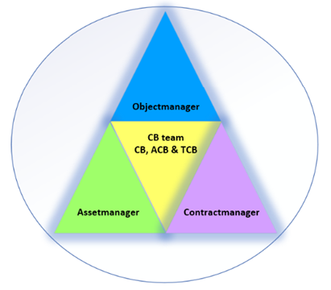
Contractteam en rollen
Objectmanager
Contractbeheerteam CB – TCB – ACB
Contractmanager
Assetmanager
Gedelegeerd opdrachtgever
Doelmatigheid
Rechtmatigheid

Slide 12
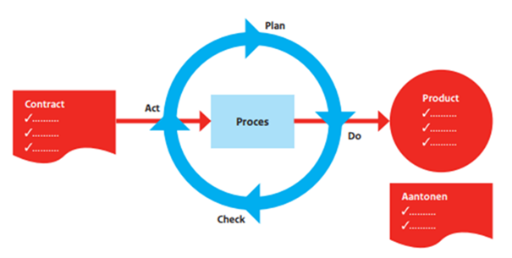
Systeemgerichte contractbeheersing
Standaard binnen Rijksvastgoedbedrijf
Kwaliteitsbewaking van geleverde dienstverlening
Kwaliteitsmanagementsysteem
ISO 9001
Risicogestuurd
PDCA – continu verbeteren
Kwaliteitsplan

Slide 13

Kritische succesfactoren
Bepalend voor het vooraf gestelde resultaat
OEK.26 heeft 7 hoofd KSF’en
Hieraan zijn KPI’s gekoppeld om het meetbaar te maken
Niet voldoen kan resulteren in kortingen
Risicodossier is gekoppeld aan de KSF’en

Slide 14
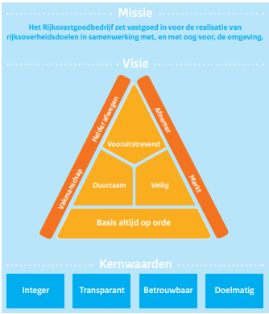
Open boek principe
Continu verbeteren en evaluatie contracten
Huidige contracten geschreven op “alles vastleggen” -> keurslijf
Lastig pakket voor opdrachtnemer
Marktvisie RVB – Samenwerken op basis van vertrouwen
Kernwaarden Doelmatigheid, Integer, Transparant en Betrouwbaar
Open boek principe
  Interne tarieven
  Opvoeren van algemene kosten
  Vast winstpercentage
  Transparantie als basis, samenwerking als kracht.

Slide 15

Kwaliteit

Slide 16

Kwaliteit van de inschrijving
Plan van Aanpak:
Goed doordacht
Logische opbouw,
Met oog voor kwaliteit
Realistisch
Samenwerking
De belangen van alle betrokken partijen
Het plan van aanpak vormt de basis voor het kwaliteitsplan.

Slide 17

Kwaliteitsplan
Betrek hier ook de schrijver(s) van het plan van aanpak.
Directie voor kwaliteitsmanagement, management voor procesbeheersing en uitvoerende medewerkers voor te leveren diensten.
Richt hierbij niet alleen op kwaliteit die moet worden gehaald, maar ook op kwaliteit die hoort en welke kan.

Slide 18

Kwaliteit Transitiefase
Besteed de tijd in de transitiefase goed.
Het is een collectief proces van assets, systemen en vakkennis om het eigenaarschap over te nemen.
Bezoek de locaties, doe geen aannames en bevraag de oude onderhoudspartij zoveel mogelijk.

Slide 19
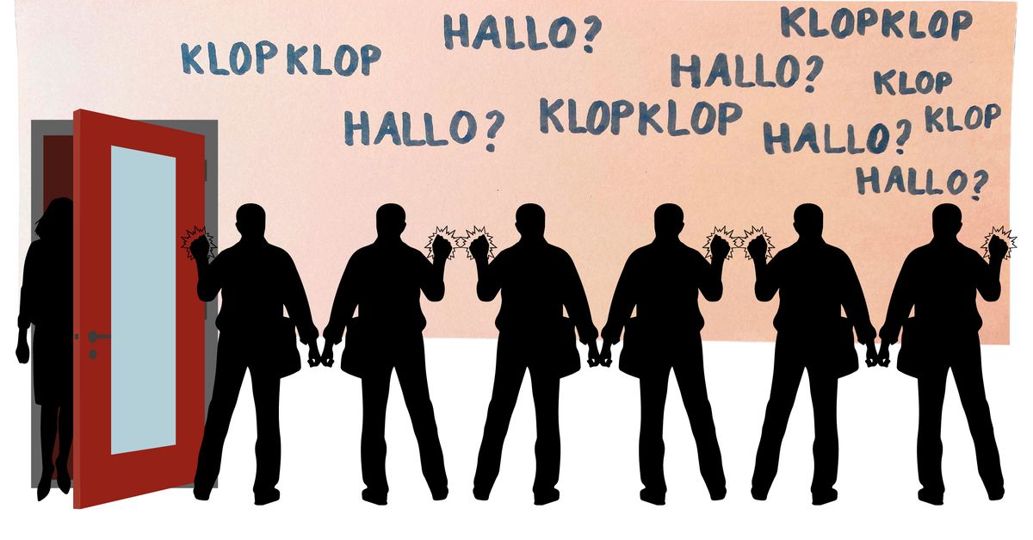
Kwaliteit vaststellingsfase
De kwaliteit van de vaststellingsfase bepaalt uiteindelijk de kwaliteit van de dienstverleningsfase.
Over BOEI-inspectie straks meer.

Slide 20

Kwaliteit dienstverleningsfase
Een hoge kwaliteit van de dienstverlening met als doel een ongestoord gebruikersgenot en voldoen aan wet- en regelgeving.
Samenwerking tussen alle partijen

Slide 21
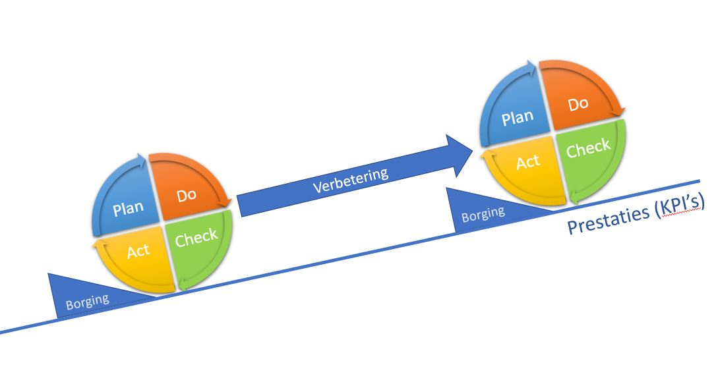

PDCA cyclus
Aantoonbaar
Transparant
Integer
Realistisch
Notes:
Een constante toepassing en beheersing van de PDCA cyclus waarbij KPI’s gehaald worden en verbetering waar mogelijk wordt doorgevoerd.

Slide 22
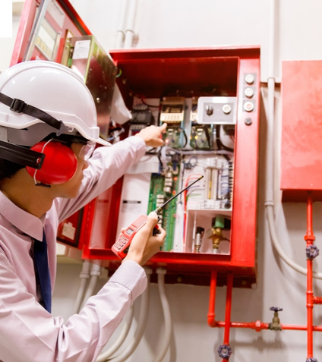
Onderaanneming
Indien voor een bouwdeel sprake is van:
- intellectueel eigendom;
- informatiebeveiliging en cybersecurity;
- technische gebondenheid.
Dan voorgeschreven onderaannemer (zichtbaar CBL)
Aantoonbaar bindende afspraken.
Daarnaast zijn er ook bouwdelen die van essentieel belang zijn voor het primaire bedrijfsproces van de gebruiker.
Ook daar zijn goede afspraken met onderaannemers van belang

Slide 23

PAUZE

Slide 24

Informatiebeveiliging & Cybersecurity
Het borgen van IB&C door het Rijksvastgoedbedrijf en opdrachtnemer.
Doel is dat alle informatie die in het kader van dit contract wordt gedeeld beschikbaar, integer en veilig is.
Het borgen van IB&C is een wettelijke verplichting.
Notes:
De overheid heeft de verantwoordelijkheid om (gevoelige) informatie veilig te houden zodat die niet in verkeerde handen valt. Omdat de informatie voornamelijk digitaal wordt verwerkt is het van belang dat de cybersecurity aantoonbaar wordt geborgd. Alle opdrachtnemers die in opdracht van het RVB onderhoudswerkzaamheden verrichten moeten aantoonbaar borgen dat alle informatie die digitaal wordt verwerkt veilig is. De opdrachtnemer is dus verantwoordelijk voor de informatie die digitaal wordt verwerkt via de installaties die onderdeel uitmaken van het onderhoudscontract. Het RVB wil hier samen met de een groeipad volgen.

Slide 25
OnderhoudManagementSysteem (OMS)
Het RVB gaat over naar één OMS systeem, datum livegang nog niet bekend (medio 2025)
Geharmoniseerde bouwwerk- en gebiedcodes
Persoonlijke autorisaties op naam aannemer
VOG voor medewerker opdrachtnemer die in OMS gaat werken
Opleiding via E-learning, diverse rollen (knoppencursus), daarnaast werkinstructies
Basisvaardigheden
Storingen en EOW (BKW)
Onderhoudsleverancier
Onderbouwing facturatie via OMS
Maandag 27 januari 2025 van 10.00 tot 11.00 uur via TEAMS informatiebijeenkomst.

Slide 26
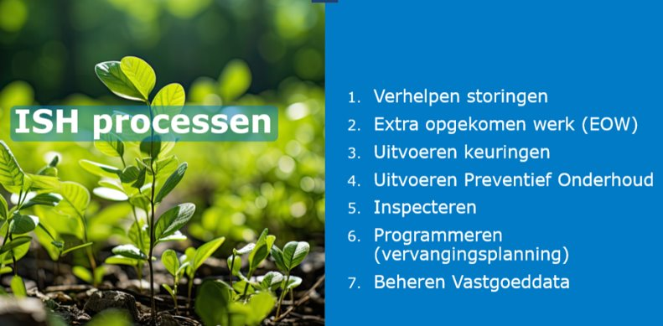
OnderhoudManagementSysteem (OMS)

Slide 27
BOEI 2.0
Verschillen BOEI en BOEI 2.0
BOEI
Inzicht in de huidige conditiescore per thema, van een bouwdeel.
Conditiescore is onafhankelijk van functie, omgeving en proces waar het bouwdeel zich in bevindt.
Waarneming herleiden o.b.v. opgestelde gebrekenlijsten
Advies binnen LOGRO gebaseerd op herstelmaatregelen (zie handboek RVB BOEI deel 1)
BOEI 2.0
Inzicht in de huidige gebreken per thema, van een bouwdeel.
Het gebrek is afhankelijk van de functie, omgeving en proces waar het bouwdeel zich in bevindt.
Waarneming herleiden via beslisboom 'soort gebrek'.
Advies binnen LOGRO gebaseerd op geharmoniseerde herstelmaatregelen i.c.m. de circulaire oplossingen conform R-strategie (zie handboek RVB BOEI deel 2 algemeen)

Slide 28
BOEI methodiek (werktitel BOEI 2.0)
De BOEI2.0 methodiek legt een relatie tussen;
De functionele en technische staat van een bouwdeel
De mate van betrouwbaarheid en beschikbaarheid.
Op basis van;
Een waarneming beoordelen en koppelen aan soort gebrek vanuit inzicht omgeving-proces-functie. (via beslisboom)
Prioriteit bij geselecteerd instandhoudings (ISH) label. (beleidsmatig gekoppeld)
De RVB beslisboom soort gebrek bepaalt de mate van betrouwbaarheid en de prioriteit bepaalt de mate van beschikbaarheid.

Slide 29
Registratie van inventarisatie gegevens
Registratie in attributen;
Standaard attributen: Attributen die van toepassing zijn op elk bouwdeeltype. (zie handboek RVB BOEI deel 2 inventariseren en inspecteren algemeen, par 2.2.1)
Variabele attributen: Attributen die bouwdeeltype specifiek van toepassing zijn. (zie handboek RVB BOEI delen 2b elektrotechniek en 2c werktuigbouwkunde, par 2.x.3)

Slide 30
Beslisboom soort gebrek-onderhoudstrap
De beslisboom is opgezet in de vorm van een stromingsdiagram
Een waarneming per bouwdeel en per thema te herleiden naar soort gebrek.

Slide 31
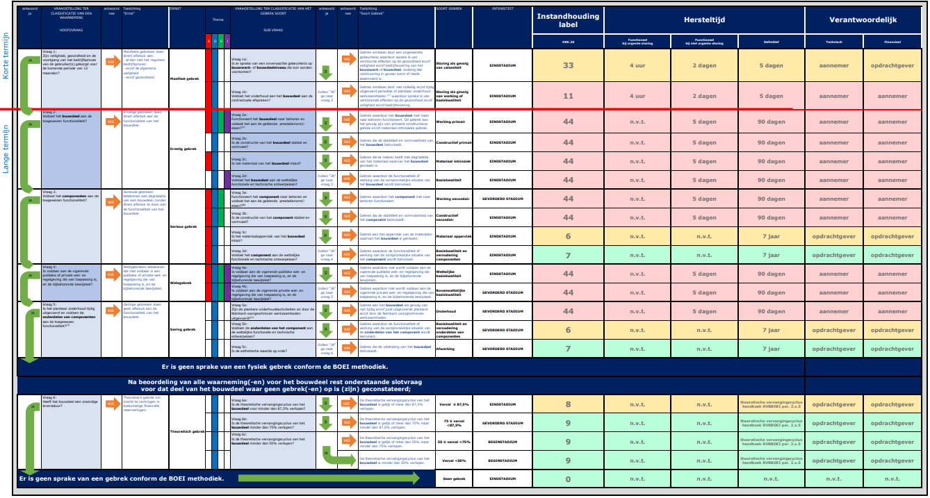
Beslisboom

Slide 32
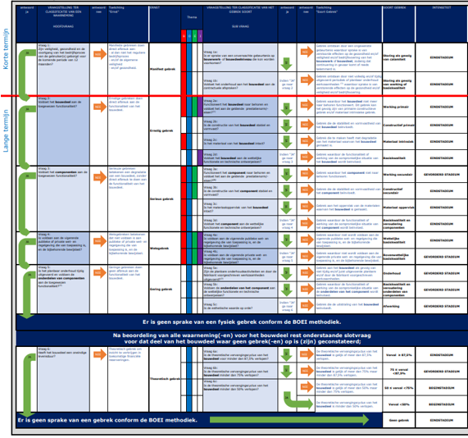
Beslisboom
Vaststellen gebreken
Bepaling Ernst, Soort en Intensiteit
Let op:
Het is belangrijk dat de eerste vraag met ja wordt beantwoord.
Met ja waarborgt de aannemer dat het bouwdeel de komende periode functioneert.

Slide 33
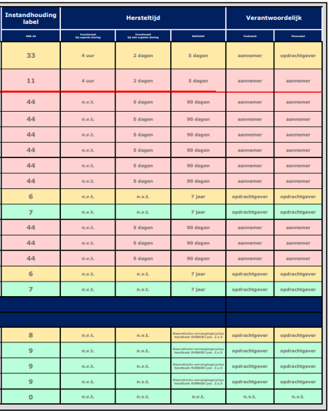
Beslisboom
Instandhoudingslabel bepaald
Hersteltijd
De melder bepaald de urgentie !
Verantwoordelijkheid Technisch en
Financieel

Slide 34
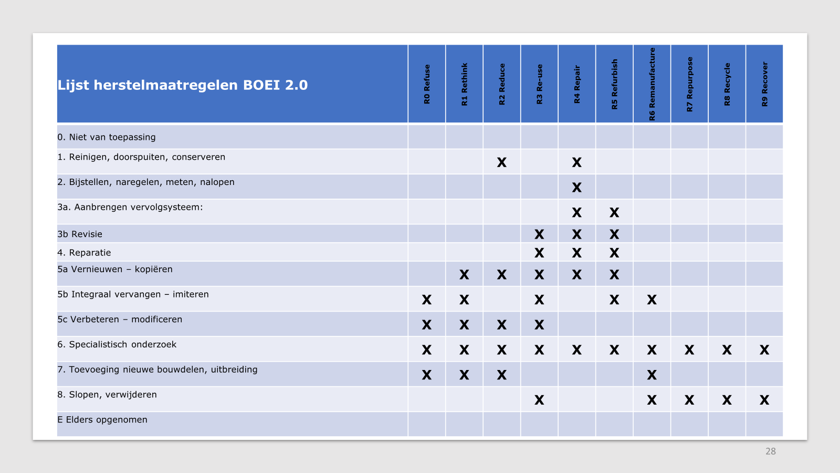

Geharmoniseerd herstelmaatregelenladder i.c.m. R-strategie circulariteit
De herstelactiviteit rapporteren o.b.v. LOGRO volgens de meest circulair R-strategie.

Slide 35

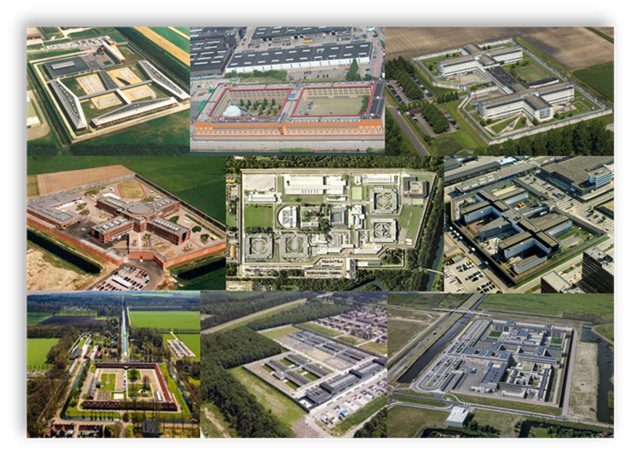
Onderhoud en beheer DJI

Slide 36
Inhoud
Vastgoed bij DJI
Staat van het vastgoed
Veilig werken in een PI
Samenwerking met OEK-partij
Inhoudelijke aandachtspunten

Slide 37
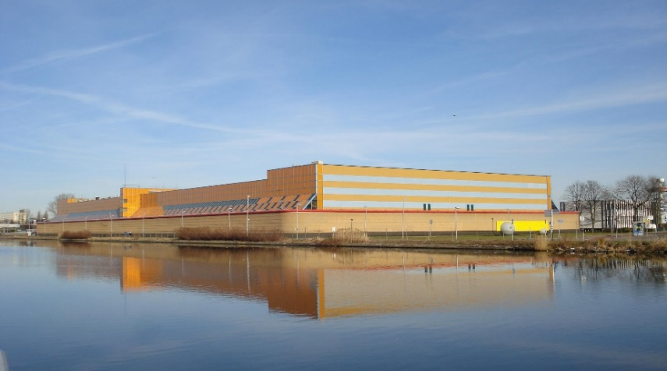
1. Vastgoed bij DJI
Vastgoed is het primaire proces
Betrouwbaarheid
Brandveiligheid (irt ‘binnen houden’)
Molestbestendigheid
Goede zichtlijnen, korte looplijnen
Veilig en gezond werk- en leefklimaat
Gericht op binnen houden, maar wel
veel bewegingen in en uit (personeel,
leveranciers, bezoekers)

Slide 38
1. Vastgoed bij DJI (vervolg)
65 locaties waarvan 30 justitiele inrichtingen (GW, jeugd, TBS, VB)
Uitgangspunten beschreven in de beginselenwetten (zoals Pbw)
Basisprogramma GW; ca. 42,5 uur per week
- luchten, sport, verzorging, bezoek
- halve dag arbeid, activiteiten
- plusprogramma: twee avonden uit cel

Slide 39
2. Staat van het vastgoed DJI
Veel panden ruim 25 jaar oud
Jaren ‘10: temporiseren onderhoud agv bezuinigen/sluitingen
Vanaf 2017/18: investeren vervanging (beveiligings)installaties
Veel combi’s van ‘oud’ en ‘nieuw’; natuurlijk renovatiemoment
Inhoudelijke uitdagingen (o.a.):
  Ondermijning, veiligheid, cybersecurity
  Verduurzaming
  Stroomvoorziening (maar: netcongestie)
Elke inrichting voor 2050 1x integraal aanpakken; zgn. ‘categorie 1’ ingreep.
Ondertussen locaties op orde houden met noodzakelijk projectmatig onderhoud, zgn. ‘categorie 2’.
Regulier onderhoud en vervanging, ‘categorie 3’

Slide 40
3. Veilig werken in een JI
Begeleiding in justitiabelengebied
Toegang:
  VOG
  Aanmelden vooraf
  detectie
  Telefoon, laptop, usb,…
Beheer gereedschap
Aanwijzingen personeel, ook/juist bij incidenten
Specifieke regimes
Bespreekbaar maken

Slide 41
4. Samenwerking op locatie
Partners
Communicatie!
Locatieverantwoordelijke; aanwezig en bereikbaar
Regie en afstemming (ook irt onderaannemers)
Informatie op orde
Tijdige planning (6 weken) ivm begeleiding
Storingen die primair proces raken
Driehoek met facilitair manager (DJI) en objectmanager (RVB)

Slide 42
5. Inhoudelijke aandachtspunten
Brandveiligheid
Ventilatie
Molestbestendigheid
Contrabande-proof
Informatiebeveiliging en cybersecurity

Slide 43
Nederlands Forensisch Instituut
Veiligheid
Begeleiding
Uitvoering onderhoud
Huisregels

Slide 44

Einde presentatie

